Slide 1
Sesión 13 : Estimación de la varianza poblacional
Mtro. David Nexticapan Cortes

Slide 2
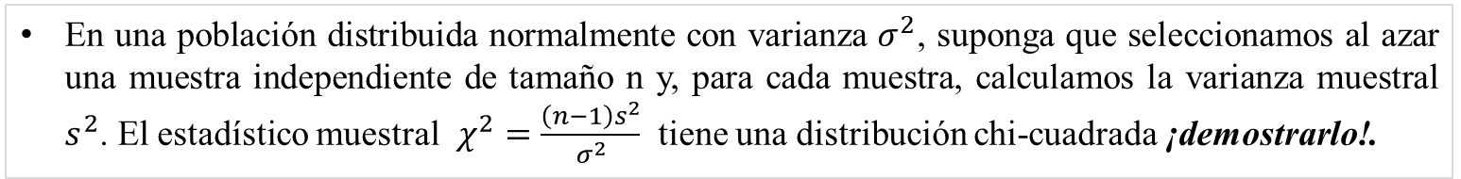
Estimación de la varianza poblacional
Requisitos:
  La muestra es aleatoria simple
  La población debe tener valores distribuidos normalmente (aún si la muestra es grande)
En una población distribuida normalmente con varianza $σ^{2}$, suponga que seleccionamos al azar una muestra independiente de tamaño n y, para cada muestra, calculamos la varianza muestral $s^{2}$. El estadístico muestral $χ^{2}=\frac{\left(n−1\right)s^{2}}{σ^{2}}$ tiene una distribución chi-cuadrada ¡demostrarlo!.

Slide 3
Insesgadez
ETAPA 1
Definición de la población objetivo
ETAPA 2
Delimitar a la población
ETAPA 3
Selección de las técnicas de muestreo
ETAPA 4
Determinación del tamaño de la muestra
Las varianzas muestrales $s^{2}$ tienden a coincidir con el valor de la varianza poblacional $σ^{2}$, por lo que decimos que $s^{2}$ es un estimador insesgado de $σ^{2}$ ∑i=1n​(Xi​−μ)=n(Xˉ−μ)
Recordar que: Sea $\hat{θ}$ el estimador puntual del parámetro $θ$. Diremos que $\hat{θ}$ es un estimador insesgado de $θ$ si se verifica que: $E\left[\hat{θ}\right]=θ$. Queda por demostrar que : $E\left[s^{2}\right]=σ^{2}$

Slide 4
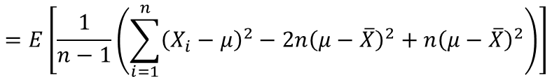

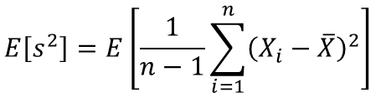
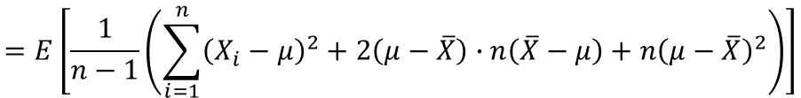
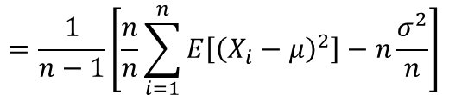
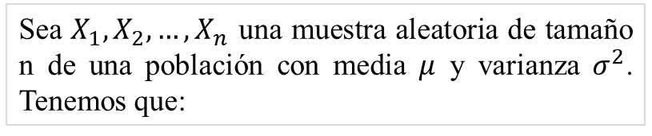
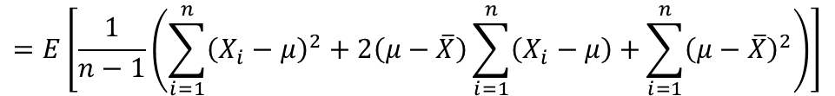
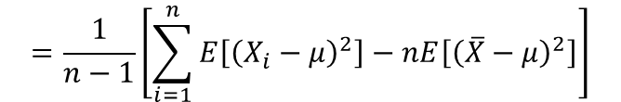
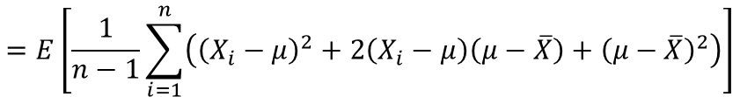

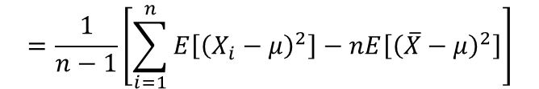
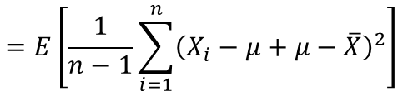
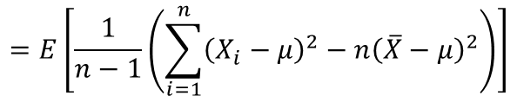

Demostración:
ETAPA 1
Definición de la población objetivo
ETAPA 2
Delimitar a la población
ETAPA 3
Selección de las técnicas de muestreo
ETAPA 4
Determinación del tamaño de la muestra
Sea $X_{1},X_{2},…,X_{n}$ una muestra aleatoria de tamaño n de una población con media $μ$ y varianza $σ^{2}$. Tenemos que:
$$E\left[s^{2}\right]=E\left[\frac{1}{n−1}\sum_{i=1}^{n}{{\left(X_{i}−\overline{X}\right)}^{2}}\right]$$
$$=E\left[\frac{1}{n−1}\left(\sum_{i=1}^{n}{{\left(X_{i}−μ\right)}^{2}−n{\left(\overline{X}−μ\right)}^{2}}\right)\right]$$
$$=E\left[\frac{1}{n−1}\sum_{i=1}^{n}{{\left(X_{i}−μ+μ−\overline{X}\right)}^{2}}\right]$$
$$=\frac{1}{n−1}\left[\sum_{i=1}^{n}{E\left[{\left(X_{i}−μ\right)}^{2}\right]−nE\left[{\left(\overline{X}−μ\right)}^{2}\right]}\right]$$
$$=E\left[\frac{1}{n−1}\sum_{i=1}^{n}{\left({\left(X_{i}−μ\right)}^{2}+2\left(X_{i}−μ\right)\left(μ−\overline{X}\right)+{\left(μ−\overline{X}\right)}^{2}\right)}\right]$$
$$=\frac{1}{n−1}\left[\sum_{i=1}^{n}{E\left[{\left(X_{i}−μ\right)}^{2}\right]−nE\left[{\left(\overline{X}−μ\right)}^{2}\right]}\right]$$
$$=E\left[\frac{1}{n−1}\left(\sum_{i=1}^{n}{{\left(X_{i}−μ\right)}^{2}+2\left(μ−\overline{X}\right)\sum_{i=1}^{n}{\left(X_{i}−μ\right)+}\sum_{i=1}^{n}{{\left(μ−\overline{X}\right)}^{2}}}\right)\right]$$
$$=\frac{1}{n−1}\left[\frac{n}{n}\sum_{i=1}^{n}{E\left[{\left(X_{i}−μ\right)}^{2}\right]−n\frac{σ^{2}}{n}}\right]$$
$$=E\left[\frac{1}{n−1}\left(\sum_{i=1}^{n}{{\left(X_{i}−μ\right)}^{2}+2\left(μ−\overline{X}\right)∙n\left(\overline{X}−μ\right)+n{\left(μ−\overline{X}\right)}^{2}}\right)\right]$$
$$=\frac{1}{n−1}\left[nσ^{2}−σ^{2}\right]$$
$$=\frac{1}{n−1}\left[(n−1)σ^{2}\right]$$
$$=E\left[\frac{1}{n−1}\left(\sum_{i=1}^{n}{{\left(X_{i}−μ\right)}^{2}−2n{\left(μ−\overline{X}\right)}^{2}+n{\left(μ−\overline{X}\right)}^{2}}\right)\right]$$
$$=σ^{2}$$

Slide 5
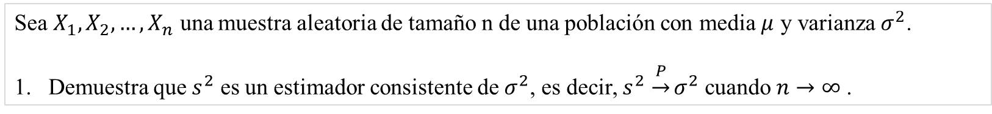
Tarea: Consistencia
ETAPA 1
Definición de la población objetivo
ETAPA 2
Delimitar a la población
ETAPA 3
Selección de las técnicas de muestreo
ETAPA 4
Determinación del tamaño de la muestra
Sea $X_{1},X_{2},…,X_{n}$ una muestra aleatoria de tamaño n de una población con media $μ$ y varianza $σ^{2}$.
Demuestra que $s^{2}$ es un estimador consistente de $σ^{2}$, es decir, $s^{2}$ $\underset{→}{P}σ^{2}$ cuando $n→∞$.

Slide 6
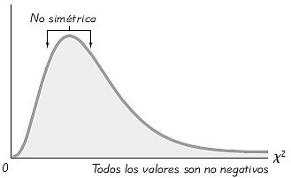
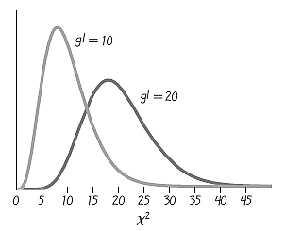
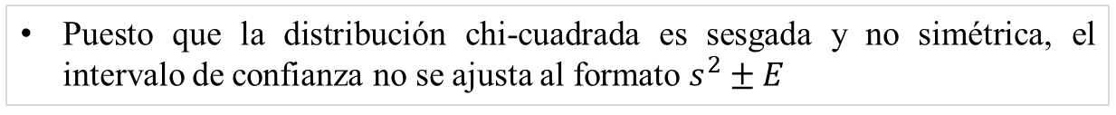
Propiedades importantes de la distribución $chi−cuadrada$
La distribución chi-cuadrada no es simétrica, a diferencia de las distribuciones normal y t de Student.
Los valores de chi-cuadrada pueden ser cero o positivos, pero no pueden ser negativos.
La distribución chi-cuadrada es diferente para cada número de grados de libertad. Conforme el número de grados de libertad se incrementa, la distribución chi-cuadrada se aproxima a una distribución normal.
Puesto que la distribución chi-cuadrada es sesgada y no simétrica, el intervalo de confianza no se ajusta al formato $s^{2}±E$

Slide 7
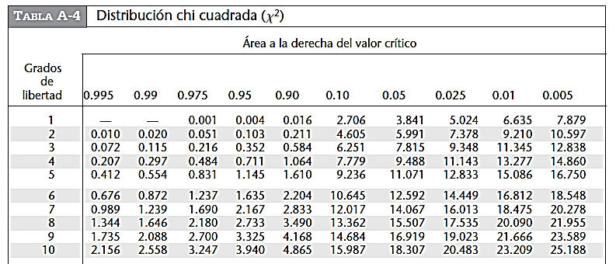
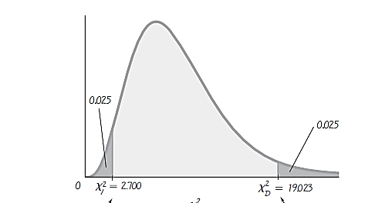
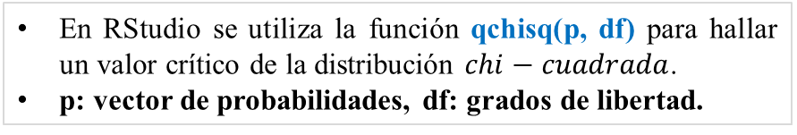
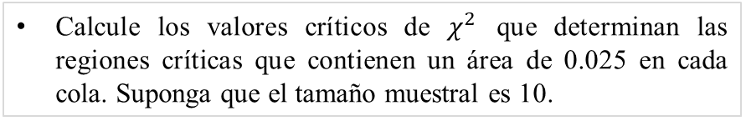
La distribución $chi−cuadrada$
Calcule los valores críticos de $χ^{2}$ que determinan las regiones críticas que contienen un área de 0.025 en cada cola. Suponga que el tamaño muestral es 10.
En RStudio se utiliza la función qchisq(p, df) para hallar un valor crítico de la distribución $chi−cuadrada$.
p: vector de probabilidades, df: grados de libertad.

Slide 8
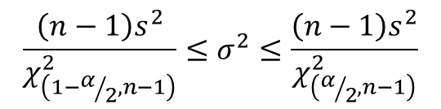
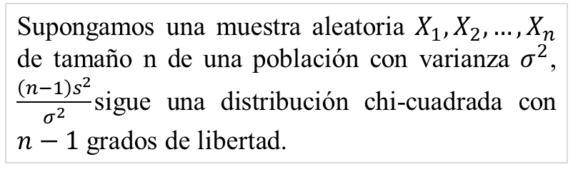
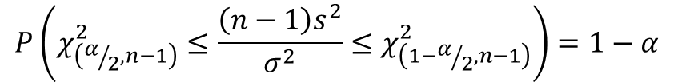
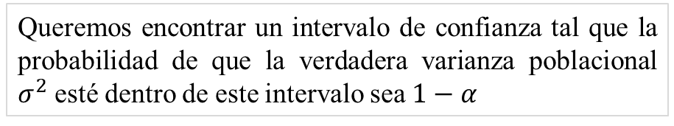
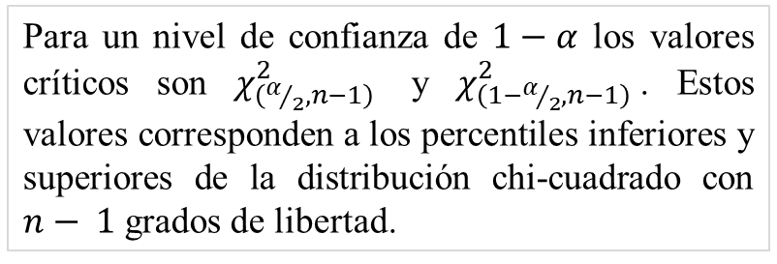
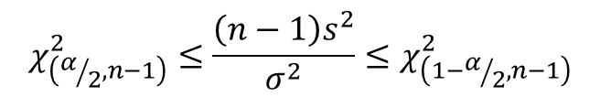
Margen de error
ETAPA 1
Definición de la población objetivo
ETAPA 2
Delimitar a la población
ETAPA 3
Selección de las técnicas de muestreo
ETAPA 4
Determinación del tamaño de la muestra
Supongamos una muestra aleatoria $X_{1},X_{2},…,X_{n}$ de tamaño n de una población con varianza $σ^{2}$, $\frac{\left(n−1\right)s^{2}}{σ^{2}}$sigue una distribución chi-cuadrada con $n−1$ grados de libertad.
Queremos encontrar un intervalo de confianza tal que la probabilidad de que la verdadera varianza poblacional $σ^{2}$esté dentro de este intervalo sea $1−α$
$$P\left(χ_{\left(α/2,n−1\right)}^{2}≤\frac{\left(n−1\right)s^{2}}{σ^{2}}≤χ_{\left(1−α/2,n−1\right)}^{2}\right)=1−α$$
Para un nivel de confianza de $1−α$ los valores críticos son $χ_{\left(α/2,n−1\right)}^{2}$ y $χ_{\left(1−α/2,n−1\right)}^{2}$. Estos valores corresponden a los percentiles inferiores y superiores de la distribución chi-cuadrado con $n− 1$grados de libertad.
$$χ_{\left(α/2,n−1\right)}^{2}≤\frac{\left(n−1\right)s^{2}}{σ^{2}}≤χ_{\left(1−α/2,n−1\right)}^{2}$$
$$\frac{\left(n−1\right)s^{2}}{χ_{\left(1−α/2,n−1\right)}^{2}}≤σ^{2}≤\frac{\left(n−1\right)s^{2}}{χ_{\left(α/2,n−1\right)}^{2}}$$

Slide 9
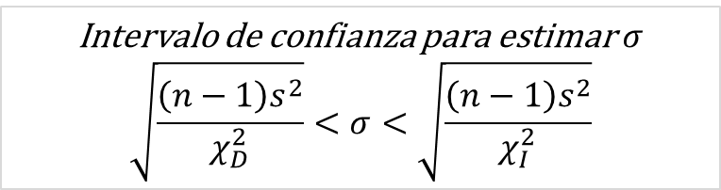

Intervalo de Confianza para $σ^{2}$
Intervalo de confianza para estimar $σ^{2}$
$$\frac{\left(n−1\right)s^{2}}{χ_{D}^{2}}<σ^{2}<\frac{\left(n−1\right)s^{2}}{χ_{I}^{2}}$$
Intervalo de confianza para estimar $σ$
$$\sqrt{\frac{\left(n−1\right)s^{2}}{χ_{D}^{2}}}<σ<\sqrt{\frac{\left(n−1\right)s^{2}}{χ_{I}^{2}}}$$
Actividad: Cree en RStudio una función para calcular el intervalo de confianza para la desviación estándar poblacional $σ$.

